Slide 1



Tendencias y Retos de la Acuicultura.
Acuicultura 4.0
Reunión Grupo de Trabajo Técnico en Acuicultura
PTEPA
18/Mayo/2018
Dr. Juan Fdez. Aldana
APROMAR/REMA

Slide 2
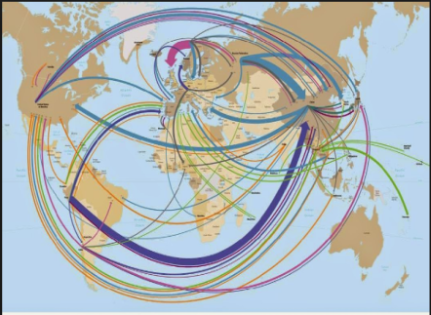
ACUICULTURA MUNDIAL
Crecimiento anual + del 6%
Causas:
Mayor Consumo de productos de la acuicultura.
    ( + Población mundial / mayor incremento consumo pescado /Valores nutricionales altos) 9-19-25 kg/per/año
Estancamiento de la Pesca.
Fuerte apoyo Institucional al desarrollo de la acuicultura.
Globalización de los Mercados.
Avance tecnológico.
Actividad sostenible.

Slide 3
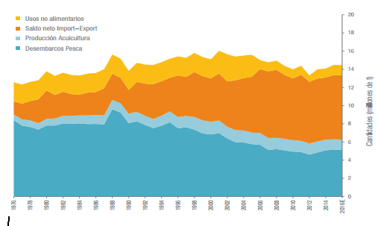
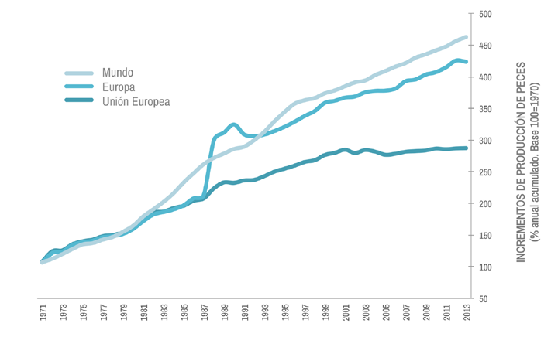
Acuicultura UE y España.
Dificultad para obtener nuevas licencias o expandir las existentes.
Level Playing Field: Producimos un estándar y consumimos otro
Crecimiento por debajo de la media mundial e incluso negativo.
Alta Demanda de pescado de la UE
          (Importaciones +/- 70%)

Slide 4
RETOS Y TENDENCIAS
General:
Integración de la actividad en la Política del Crecimiento Azul.
Compatibilizar el uso del agua. Planificación del Litoral/ Territorio.
Mejora en la Comunicación a la Sociedad./ Consumidor.
Acuicultura 4.0
Tecnología
RAS y Cultivos Oceánicos (“Smart Farms”)
Adaptación al Cambio Climático.
Normalización de instalaciones /granjas.
Cultivo:
Mejora de la eficiencia zootécnica de las especies producidas.
Aplicación de planes de Bioseguridad
FIFO.
Mejora genética.
Nuevas Especies .
Buenas prácticas y bienestar animal

Slide 5
ACUICULTURA 4.0
“Cuarta revolución Industrial”
Desarrollo de software y sistemas de análisis que convierta la gran cantidad de datos producidos por la gestión diaria en información útil y valiosa.
Nueva manera de organizar los medios de producción a través de :
  Integración y captación de datos / Sensores.
  Capacidad de comunicación inalámbrica.
  Procesos interconectados
  Digitalización. Análisis de la Información.
  Modelos predictivos/Simulación.
  Automatización/Robotización/Drones.

Slide 6
ACUICULTURA 4.0
CONCLUSIONES GRUPO DE TRABAJO 4.0 COMITÉ TECNICO REMA:
Gestión de la información, mediante la implantación de sistemas informáticos, con integración del máximo nº de variables productivas y ambientales.
Sistemas de captura de datos directos del medio/ sensores y de su trasmisión a sistemas informáticos de gestión.
Sistemas de control y gestión de la biomasa de las granjas.
Máxima automatización/ robótica de los cultivos tanto en tierra como en jaulas.
Sistemas de Monitorización de las instalaciones, especialmente en todo lo referente a las actividades subacuáticas.
Implantación de sistemas de vigilancia y accesos ( bioseguridad…..) a plantas.
Sistemas de control de suministro de pienso/ alimentación.

Slide 7



APROMAR / REMA
APROMAR/ REMA tiene como principal fin garantizar la competitividad de las empresas acuícolas españolas mediante la innovación y el desarrollo y aplicación de programas de I+D+i que aseguren la sostenibilidad del sector.
Esta búsqueda de soluciones a los retos científicos y tecnológicos del sector de la acuicultura española se realiza mediante la promoción y divulgación de la investigación aplicada en colaboración con Institutos y Centros de investigación públicos y privados, nacionales e internacionales.
ESTRUCTURA:
  APROMAR:
  www.apromar.es
  CETGA
  CTAQUA

Slide 8
PROYECTOS APROMAR-REMA
PROYECTOS ACTUALES
PROYECTOS FUTUROS
PERFORMFISH………………Mejora productiva.
PROGENSAIII…………………………..…..Genética.
SERIOLA……………………………Nuevas especies.
AQUADAPT……………………Cambio Climático.
ATLAS………………………Acuicultura Oceánica.
TRASVACVIR……………..………………….Vacunas.
COLOMBIA (Camarón)…..………Cooperación.
NORMALIZACION JAULAS…Normalización.
Cálculo de Biomasa….Producción.
Procesos 4.0…………………………..4.0
Aquahub…………………………..Redes.
A4MED………..Redes Mediterráneo.
Informe Sostenibilidad…………..RS.
PERU ( Macroalgas, Moluscos)………………..Cooperación.

Slide 9
APROMAR / REMA
Jornada 19 de Junio 2018 / Madrid:
  “COMPETITIVIDAD Y SOSTENIBILIDAD DE LA EMPRESA ACUICOLA ESPAÑOLA EN EL ENTORNO DEL CRECIMIENTO AZUL EN LA UE”.
Objetivo: Establecimiento de Líneas Estratégicas prioritarias del sector acuícola Español para su desarrollo sostenible en el marco del Crecimiento Azul.

Slide 10
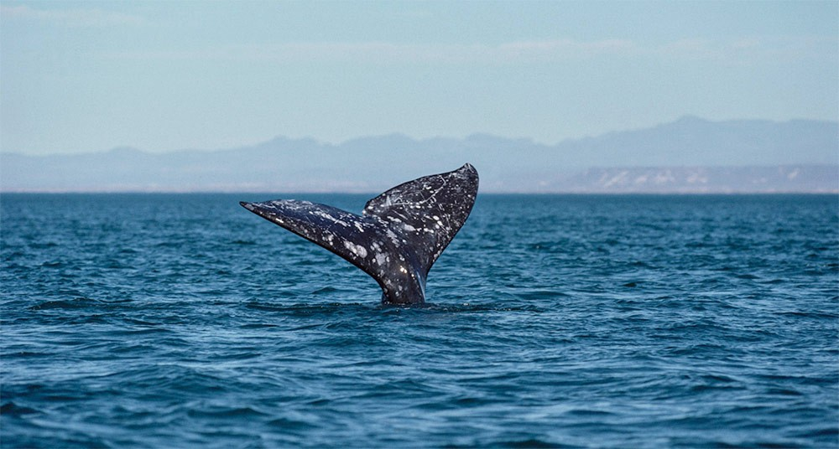
Muchas gracias

